Slide 1


Tôi là ai?
Notes:
Giáo án của Hạnh Nguyễn: https://www.facebook.com/HankNguyenn

Slide 2
LUẬT CHƠI
HS dựa vào gợi ý trên bảng và viết đáp án vào phiếu
HS thực hiện kĩ thuật "băng chuyền" để kiểm tra bài của nhau
Đáp án gồm: Tên tác giả + Văn bản đã học
Notes:
Giáo án của Hạnh Nguyễn: https://www.facebook.com/HankNguyenn

Slide 3
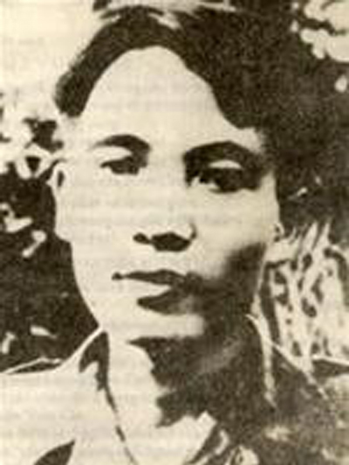
1915-1951
Ông tên thật Trần Hữu Tri, quê ở làng Đại Hoàng, tổng Cao Đà, huyện Nam Sang, tỉnh Hà Nam
Bút danh của ông được ghép từ hai chữ của tên tổng và huyện.
Một số nhân vật của Nam Cao trở thành những hình tượng điển hình, được sử dụng trong ngôn ngữ hàng ngày.
Notes:
Giáo án của Hạnh Nguyễn: https://www.facebook.com/HankNguyenn

Slide 4
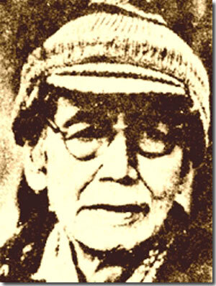
1911 - 1988
Tên khai sinh là Trần Văn Ninh (6 tuổi được đổi là Trần Thanh Tịnh)
Là một nhà thơ Việt Nam thời tiền chiến.
Các bút danh khác của ông là: Thinh Không, Pathé,
Thanh Thanh, Trinh Thuần
Notes:
Giáo án của Hạnh Nguyễn: https://www.facebook.com/HankNguyenn

Slide 5
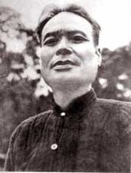
1894 – 1954
Là một nhà văn, nhà báo, nhà Nho học, dịch giả và nhà nghiên cứu có ảnh hưởng lớn ở Việt Nam giai đoạn trước 1954.
Làng Lộc Hà, tổng Hội Phụ, phủ Từ Sơn, Bắc Ninh
Nhà văn của những người chân lấm, tay bùn.
Notes:
Giáo án của Hạnh Nguyễn: https://www.facebook.com/HankNguyenn

Slide 6
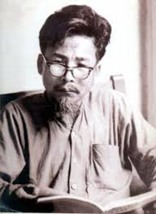
1918 - 1982
Sinh ra ở Nam Định nhưng sống chủ yếu ở Hải Phòng
Ông gần gũi với người lao động, hiểu và thông cảm với họ
Là cây bút đặc sắc và độc đáo của VHVN hiện đại.
Notes:
Giáo án của Hạnh Nguyễn: https://www.facebook.com/HankNguyenn

Slide 7

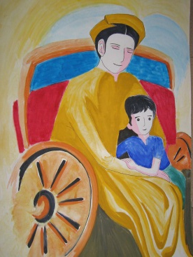
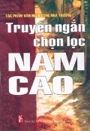

Nguyeân Hoàng
NHÖÕNG NGAØY THÔ AÁU
Ôn tập truyện kí Việt Nam
Notes:
Giáo án của Hạnh Nguyễn: https://www.facebook.com/HankNguyenn

Slide 8
Bạn chọn ai?
01
Trình bày về nhà văn và tác phẩm đã chọn buổi trước theo mẫu phiếu
02
Nhận xét (3 khen – 2 thắc mắc – 1 góp ý) và cho điểm chéo
03
Ghi phần chốt của GV vào vở
Notes:
Giáo án của Hạnh Nguyễn: https://www.facebook.com/HankNguyenn

Slide 9
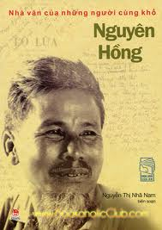

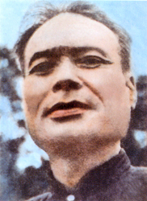
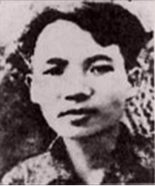
Notes:
Giáo án của Hạnh Nguyễn: https://www.facebook.com/HankNguyenn

Slide 10
Tên văn bản, tác giả (1) | Thể loại (2) | PTBĐ (3) | Nội dung chủ yếu (4) | Đặc sắc nghệ thuật (5)
Notes:
Giáo án của Hạnh Nguyễn: https://www.facebook.com/HankNguyenn

Slide 11
Tên văn bản, tác giả (1) | Thể loại (2) | PTBĐ (3) | Nội dung chủ yếu (4) | Đặc sắc nghệ thuật (5)
Những kỉ niệm trong sáng về ngày đầu tiên được đến trường đi học.
Tự sự xen miêu tả và biểu cảm.
Những hình ảnh so sánh mới mẻ và gợi cảm.
Tôi đi học
Thanh Tịnh
(1911- 1988)
Truyện ngắn
Notes:
Giáo án của Hạnh Nguyễn: https://www.facebook.com/HankNguyenn

Slide 12
Tên văn bản, tác giả (1) | Thể loại (2) | PTBĐ (3) | Nội dung chủ yếu (4) | Đặc sắc nghệ thuật (5)
Tự sự kết hợp với miêu tả và biểu cảm
Nỗi cay đắng tủi cực và tình yêu thương mẹ cháy bỏng của bé Hồng với người mẹ bất hạnh.
Cách kể chuyện chân thực, giàu h.ảnh và cảm xúc. Ngòi bút tinh tế trong miêu tả tâm lí nhân vật
Trong lòng mẹ ( Những ngày thơ ấu)
Nguyên Hồng (1918- 1982)
Hồi kí tự truyện
Notes:
Giáo án của Hạnh Nguyễn: https://www.facebook.com/HankNguyenn

Slide 13
Tên văn bản, tác giả (1) | Thể loại (2) | PTBĐ (3) | Nội dung chủ yếu (4) | Đặc sắc nghệ thuật (5)
Phê phán chế độ tàn ác bất nhân và ca ngợi vẻ đẹp tâm hồn, sức sống tiềm tàng của người phụ nữ nông thôn.
Tình huống mang tính kịch cao. Khắc họa tính cách nhân vật sinh động. Ngôn ngữ kể chuyện, miêu tả, đối thoại đặc sắc
Tức nước vỡ bờ (Tắt đèn - 1939); Ngô Tất Tố (1893 - 1954)
Tiểu thuyết
Tự sự
Notes:
Giáo án của Hạnh Nguyễn: https://www.facebook.com/HankNguyenn

Slide 14
Tên văn bản, tác giả (1) | Thể loại (2) | PTBĐ (3) | Nội dung chủ yếu (4) | Đặc sắc nghệ thuật (5)
Số phận đau thương của người nông dân trong xã hội cũ và nhân phẩm cao đẹp của họ.
Khắc họa nhân vật tài tình, có chiều sâu tâm lí. Cách dẫn truyện tự nhiên, hấp dẫn kết hợp tự sự, triết lí, biểu cảm.
Lão Hạc (Lão Hạc - 1943); Nam Cao (1915 - 1951)
Truyện ngắn
Tự sự, miêu tả
Notes:
Giáo án của Hạnh Nguyễn: https://www.facebook.com/HankNguyenn

Slide 15
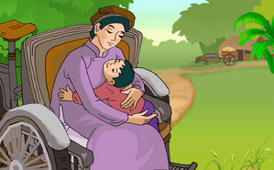
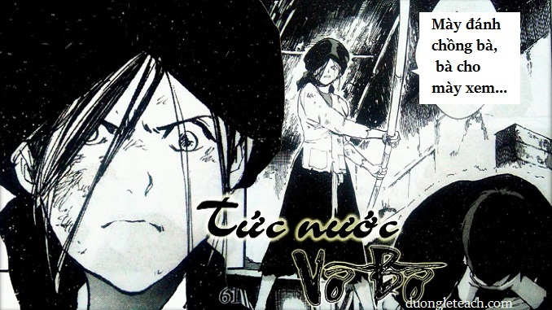
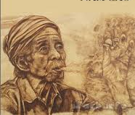
Thảo luận nhóm (5’)
So sánh điểm giống và khác nhau của ba văn bản: Trong lòng mẹ, Tức nước vỡ bờ, Lão Hạc
Notes:
Giáo án của Hạnh Nguyễn: https://www.facebook.com/HankNguyenn

Slide 16
Phương diện | Giống | Khác
Tác phẩm (đoạn trích) |  | Trong lòng mẹ | Tức nước vỡ bờ | Lão Hạc
Thể loại/ PTBĐ
Đề tài
Nội dung
Nghệ thuật
Notes:
Giáo án của Hạnh Nguyễn: https://www.facebook.com/HankNguyenn

Slide 17

Notes:
Giáo án của Hạnh Nguyễn: https://www.facebook.com/HankNguyenn

Slide 18
Phương diện | Giống
Thể loại/ PTBĐ
Đề tài
Nội dung
Nghệ thuật
Là truyện kí hiện đại, văn bản tự sự
(giai đoạn 1930-1945)
Đều viết về con người và đời sống x.hội đương thời; đi sâu miêu tả số phận những con người cực khổ, bị vùi dập
Chan chứa tinh thần nhân đạo: yêu thương trân trọng những tình cảm, phẩm chất đẹp đẽ, cao quý của con người, tố cáo những gì tàn ác, xấu xa (giá trị nhân đạo)
Đều có lối viết chân thực, gần gũi đời sống, rất sinh động (bút pháp hiện thực)
Notes:
Giáo án của Hạnh Nguyễn: https://www.facebook.com/HankNguyenn

Slide 19
Phương diện | Khác
Tác phẩm | Trong lòng mẹ | Tức nước vỡ bờ | Lão Hạc
Thể loại/ PTBĐ
Đề tài
Nội dung
Nghệ thuật
Hồi ký (t.sự, b.cảm)
Tiểu thuyết (tự sự)
T.ngắn (t.sự; b.cảm)
Người phụ nữ nông dân cùng khổ bị áp bức đã vùng lên
Ông lão nông dân đau khổ, tự tử để giải thoát mình.
Tình cảnh khốn khổ của đứa trẻ mồ côi
Nỗi đau xót tủi cực của chú bé mồ côi và tình yêu thương mẹ của chú bé
Phê phán chế độ PK
tàn ác, ca ngợi vẻ
đẹp tâm hồn, sức sống của người phụ nữ n.thôn
Số phận bi thảm
và những phẩm chất
cao đẹp của người
nông dân cùng khổ.
Lời văn chân thực, tình huống đặc sắc, miêu tả tâm lý nhân vật rất ấn tượng.
Khắc hoạ nhân vật và miêu tả hiện thực sinh động, chân thực
N.vật có chiều sâu t/lí, cách kể chuyện tự nhiên, chân thực, đậm chất trữ tình, triết lý.
Notes:
Giáo án của Hạnh Nguyễn: https://www.facebook.com/HankNguyenn

Slide 20
Nhân vật tôi yêu
Vẽ nhân vật em yêu thích
Thuyết trình (3’)
Các bạn ở dưới nhận xét
Bình chọn sản phẩm và nhân vật được yêu thích nhất
Notes:
Giáo án của Hạnh Nguyễn: https://www.facebook.com/HankNguyenn

Slide 21
Đoạn văn tham khảo
Sức mạnh tiềm tàng ở nhân vật Chị Dậu trong đoạn trích “Tức nước vỡ bờ” của tác giả Ngô Tất Tố làm cho em yêu thích nhất. Một người đàn bà lực điền dịu hiền, yêu thương chồng con hết mực, sống nhẫn nhịn, chịu đựng, vị tha…Nhưng khi chồng mình bị bọn lý trưởng và cai lệ hành hạ, đánh đập đến sức cùng lực kiệt, thì ở trong chị như có một sức mạnh tiềm tàng và chị đã dũng cảm vùng dậy đánh nhau với bọn chúng. Khi đọc đến đoạn miêu tả Chị Dậu giằng co và quật ngã bọn chúng, em cảm thấy sung sướng, hả hê. Em càng khâm phục, yêu thương, trân trọng vẻ đẹp tâm hồn của chị Dậu.
Notes:
Giáo án của Hạnh Nguyễn: https://www.facebook.com/HankNguyenn

Slide 22
Đoạn văn tham khảo
“Lão Hạc là một nông dân nghèo cực, không được học hành, chẳng có chữ nghĩa, càng không biết nhiều lí luận về tình phụ tử. Nhưng cái chết dữ dội của lão là bằng chứng cảm động về cái tình cha con nguyên sơ mộc mạc mhưng thăm thẳm, thiêng liêng biết chừng nào! Cái chết của Lão Hạc, từ trong bản chất của nó, chưa hẳn là bi quan. Bởi, nó vẫn nói lên niềm tin sâu sắc và sự trường tồn vào bản chất của con người, qua mấy dòng suy ngẫm, triết lí của ông giáo ở cuối truyện:
- Không! Cuộc đời chưa hẳn đã đáng buồn!”
(Theo sách Kiến thức cơ bản Văn tiếng Việt - Nguyễn Xuân Lạc)
Notes:
Giáo án của Hạnh Nguyễn: https://www.facebook.com/HankNguyenn

Slide 23
Phương thức biểu đạt chính của “Tắt đèn” là …
TỰ SỰ
THỜI GIAN
0 : 10
0 : 09
0 : 08
0 : 07
0 : 06
0 : 05
0 : 04
0 : 03
0 : 02
0 : 01
0 : 00
HẾT GIỜ
Notes:
Giáo án của Hạnh Nguyễn: https://www.facebook.com/HankNguyenn

Slide 24
Lão Hạc thuộc thể loại…
TRUYỆN NGẮN
THỜI GIAN
0 : 10
0 : 09
0 : 08
0 : 07
0 : 06
0 : 05
0 : 04
0 : 03
0 : 02
0 : 01
0 : 00
HẾT GIỜ
Notes:
Giáo án của Hạnh Nguyễn: https://www.facebook.com/HankNguyenn

Slide 25
Em đã được học bao nhiêu văn bản truyện kí VN trong chương trình Văn 8 kì I?
4
THỜI GIAN
0 : 10
0 : 09
0 : 08
0 : 07
0 : 06
0 : 05
0 : 04
0 : 03
0 : 02
0 : 01
0 : 00
HẾT GIỜ
Notes:
Giáo án của Hạnh Nguyễn: https://www.facebook.com/HankNguyenn

Slide 26
Em hãy cho biết đặc điểm chung về PTBĐ của các tác phẩm truyện kí?
Tự sự + miêu tả + biểu cảm.
THỜI GIAN
0 : 10
0 : 09
0 : 08
0 : 07
0 : 06
0 : 05
0 : 04
0 : 03
0 : 02
0 : 01
0 : 00
HẾT GIỜ
Notes:
Giáo án của Hạnh Nguyễn: https://www.facebook.com/HankNguyenn

Slide 27
Từ láy dùng để miêu tả đám mây trong văn bản “ Tôi đi học” ?
Bàng bạc
THỜI GIAN
0 : 10
0 : 09
0 : 08
0 : 07
0 : 06
0 : 05
0 : 04
0 : 03
0 : 02
0 : 01
0 : 00
HẾT GIỜ
Notes:
Giáo án của Hạnh Nguyễn: https://www.facebook.com/HankNguyenn

Slide 28
Đoạn trích”Tức nước vỡ bờ” cho ta thấy vẻ đẹp tâm hồn của...
Người phụ nữ nông dân
THỜI GIAN
0 : 10
0 : 09
0 : 08
0 : 07
0 : 06
0 : 05
0 : 04
0 : 03
0 : 02
0 : 01
0 : 00
HẾT GIỜ
Notes:
Giáo án của Hạnh Nguyễn: https://www.facebook.com/HankNguyenn

Slide 29
Đoạn trích “ Trong lòng mẹ” nằm trong chương ... của tác phẩm “Những ngày thơ ấu”?
IV
THỜI GIAN
0 : 10
0 : 09
0 : 08
0 : 07
0 : 06
0 : 05
0 : 04
0 : 03
0 : 02
0 : 01
0 : 00
HẾT GIỜ
Notes:
Giáo án của Hạnh Nguyễn: https://www.facebook.com/HankNguyenn

Slide 30
Thành công nghệ thuật nổi bật nhất của tác phẩm “ Tắt đèn” là xây dựng được nhân vật ... trong hoàn cảnh... ?
Điển hình
THỜI GIAN
0 : 10
0 : 09
0 : 08
0 : 07
0 : 06
0 : 05
0 : 04
0 : 03
0 : 02
0 : 01
0 : 00
HẾT GIỜ
Notes:
Giáo án của Hạnh Nguyễn: https://www.facebook.com/HankNguyenn

Slide 31
Nhà phê bình văn học Vũ Ngọc Phan đã gọi các đoạn chị Dậu đánh nhau với tên cai lệ là một đoạn ...
Tuyệt khéo
THỜI GIAN
0 : 10
0 : 09
0 : 08
0 : 07
0 : 06
0 : 05
0 : 04
0 : 03
0 : 02
0 : 01
0 : 00
HẾT GIỜ
Notes:
Giáo án của Hạnh Nguyễn: https://www.facebook.com/HankNguyenn

Slide 32
Còn nhà văn Nguyễn Tuân lại cho rằng với “Tắt đèn”, Ngô Tất Tố đã xui...
Người nông dân nổi loạn
THỜI GIAN
0 : 10
0 : 09
0 : 08
0 : 07
0 : 06
0 : 05
0 : 04
0 : 03
0 : 02
0 : 01
0 : 00
HẾT GIỜ
Notes:
Giáo án của Hạnh Nguyễn: https://www.facebook.com/HankNguyenn

Slide 33
Văn bản “ Tôi đi học” in trong tập ... ?
Quê mẹ
THỜI GIAN
0 : 10
0 : 09
0 : 08
0 : 07
0 : 06
0 : 05
0 : 04
0 : 03
0 : 02
0 : 01
0 : 00
HẾT GIỜ
Notes:
Giáo án của Hạnh Nguyễn: https://www.facebook.com/HankNguyenn

Slide 34
Nguyên Hồng được coi là nhà văn của...
Phụ nữ và trẻ em
THỜI GIAN
0 : 10
0 : 09
0 : 08
0 : 07
0 : 06
0 : 05
0 : 04
0 : 03
0 : 02
0 : 01
0 : 00
HẾT GIỜ
Notes:
Giáo án của Hạnh Nguyễn: https://www.facebook.com/HankNguyenn

Slide 35
Khi nghe Binh Tư cho biết lão Hạc xin hắn bả chó để bắt một con chó nhà hàng xóm thì nhân vật “tôi” cảm thấy cuộc đời...
Quả thật cứ mỗi ngày một thêm đáng buồn...
THỜI GIAN
0 : 10
0 : 09
0 : 08
0 : 07
0 : 06
0 : 05
0 : 04
0 : 03
0 : 02
0 : 01
0 : 00
HẾT GIỜ
Notes:
Giáo án của Hạnh Nguyễn: https://www.facebook.com/HankNguyenn

Slide 36
“Những ngày thơ ấu” được coi là tập hồi ký vì...
Kể về tuổi thơ của chính tác giả.
THỜI GIAN
0 : 10
0 : 09
0 : 08
0 : 07
0 : 06
0 : 05
0 : 04
0 : 03
0 : 02
0 : 01
0 : 00
HẾT GIỜ
Notes:
Giáo án của Hạnh Nguyễn: https://www.facebook.com/HankNguyenn

Slide 37
Tắt đèn, lão Hạc là những tác phẩm xuất sắc của trào lưu...
Văn học hiện thực phê phán
THỜI GIAN
0 : 10
0 : 09
0 : 08
0 : 07
0 : 06
0 : 05
0 : 04
0 : 03
0 : 02
0 : 01
0 : 00
HẾT GIỜ
Notes:
Giáo án của Hạnh Nguyễn: https://www.facebook.com/HankNguyenn

Slide 38
Văn học hiện thực phê phán đã phơi bày thực trạng xấu xa của xã hội...
Thực dân nửa phong kiến
THỜI GIAN
0 : 10
0 : 09
0 : 08
0 : 07
0 : 06
0 : 05
0 : 04
0 : 03
0 : 02
0 : 01
0 : 00
HẾT GIỜ
Notes:
Giáo án của Hạnh Nguyễn: https://www.facebook.com/HankNguyenn

Slide 39
Văn học hiện thực phê phán cũng thể hiện chân thực, cảm động số phận đau thương của...
Người nông dân
THỜI GIAN
0 : 10
0 : 09
0 : 08
0 : 07
0 : 06
0 : 05
0 : 04
0 : 03
0 : 02
0 : 01
0 : 00
HẾT GIỜ
Notes:
Giáo án của Hạnh Nguyễn: https://www.facebook.com/HankNguyenn

Slide 40
Văn học hiện thực phê phán có giá trị ... và... sâu sắc.
Hiện thực, nhân đạo
THỜI GIAN
0 : 10
0 : 09
0 : 08
0 : 07
0 : 06
0 : 05
0 : 04
0 : 03
0 : 02
0 : 01
0 : 00
HẾT GIỜ
Notes:
Giáo án của Hạnh Nguyễn: https://www.facebook.com/HankNguyenn

Slide 41
Truyện kí hiện đại Việt Nam
(1930 – 1945)
Nội dung: Phản ánh hiện thực xã hội, cuộc sống, số phận và phẩm chất của con người VN trước CMT8
Nghệ thuật: Đa dạng, phong phú, mới mẻ về thể loại; bút pháp hiện thực sinh động, hấp dẫn, tinh tế
Vai trò: Có giá trị tinh thần quan trọng, tạo cơ sở cho sự phát triển của truyện kí hiện đại
Việt Nam trong các giai đoạn tiếp theo
Notes:
Giáo án của Hạnh Nguyễn: https://www.facebook.com/HankNguyenn

Slide 42

03
Viết một đoạn văn hồi tưởng lại buổi đến trường đầu tiên của bản thân.
01
HƯỚNG DẪN TỰ HỌC
02
Câu thành ngữ “Tức nước vỡ bờ” được chọn làm nhan đề đoạn trích học có thoả đáng không?
Chuẩn bị học bài: “Thông tin về ngày trái đất năm 2000”
Notes:
Giáo án của Hạnh Nguyễn: https://www.facebook.com/HankNguyenn

Slide 43
Thanks!
Notes:
Giáo án của Hạnh Nguyễn: https://www.facebook.com/HankNguyenn

